Slide 1
КрасГМУ – ВУЗ здорового образа жизни
МЕДИЦИНСКИЕ СТРУКТУРНЫЕ ПОДРАЗДЕЛЕНИЯ КрасГМУ
Отделение общей
врачебной практики

Slide 2
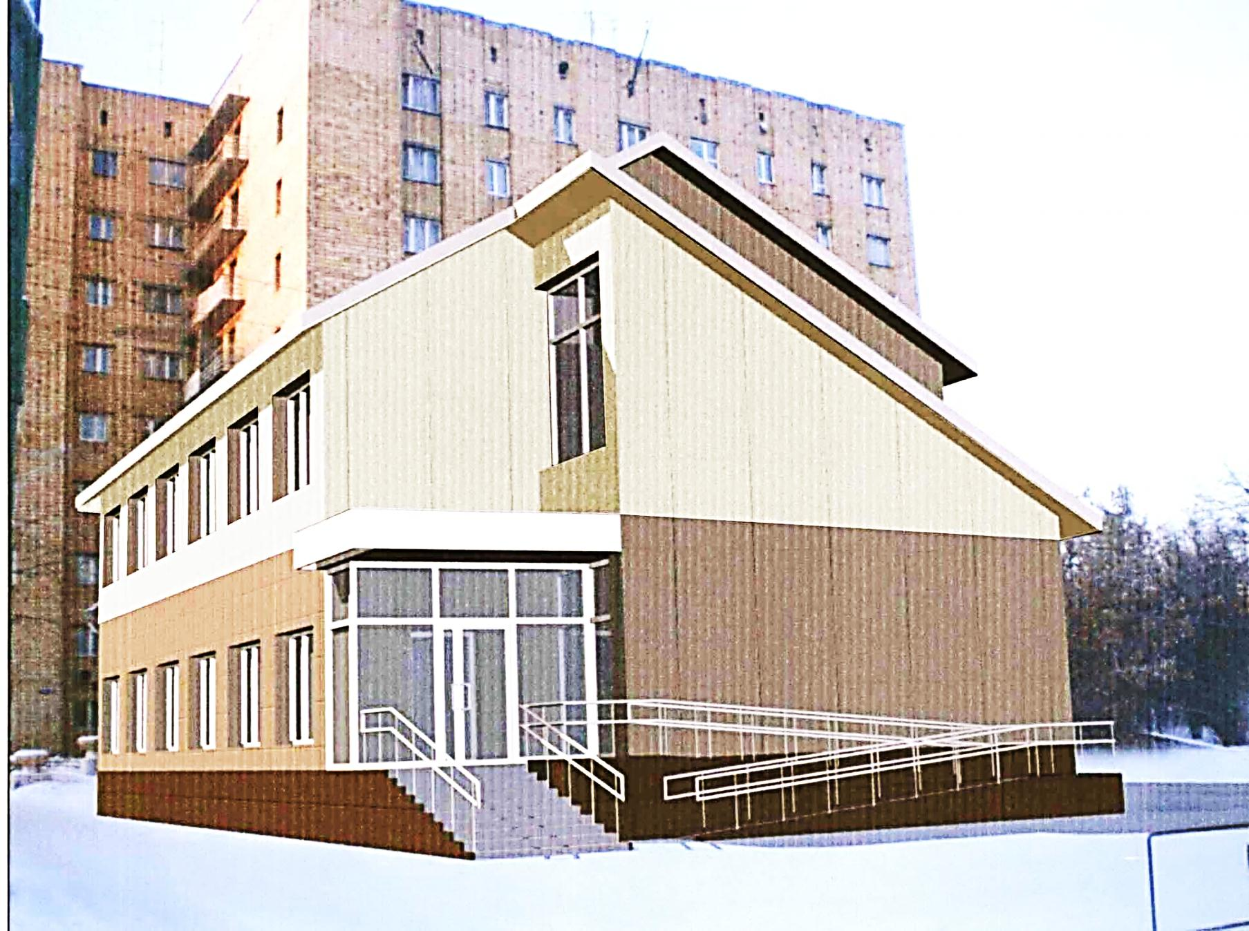
Отделение общей врачебной практики

Slide 3
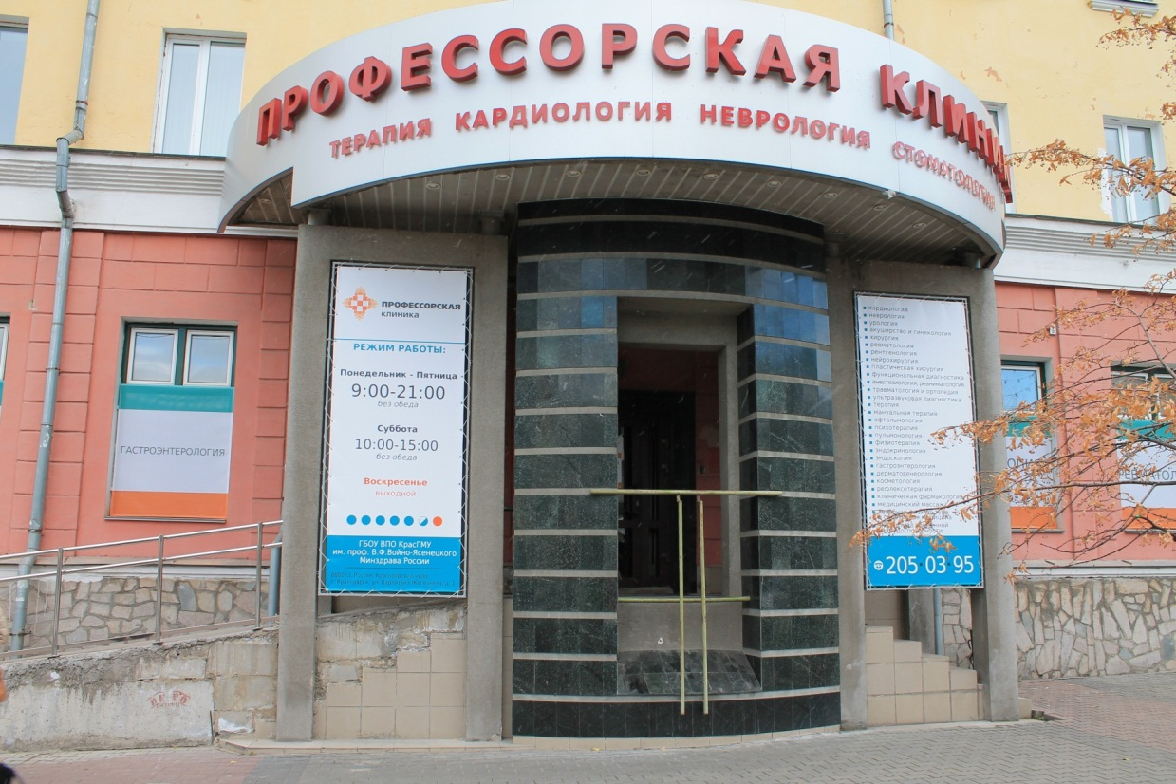

Slide 4
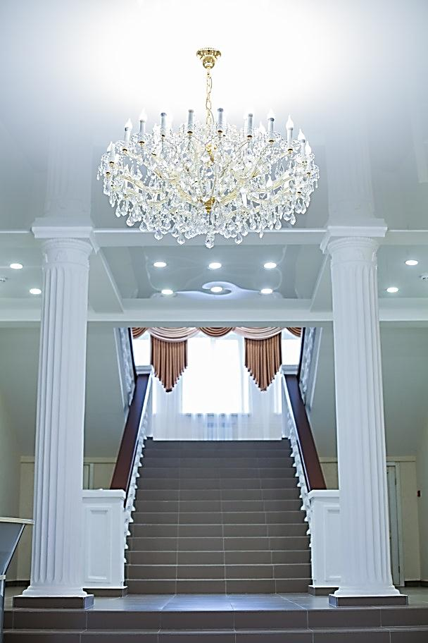
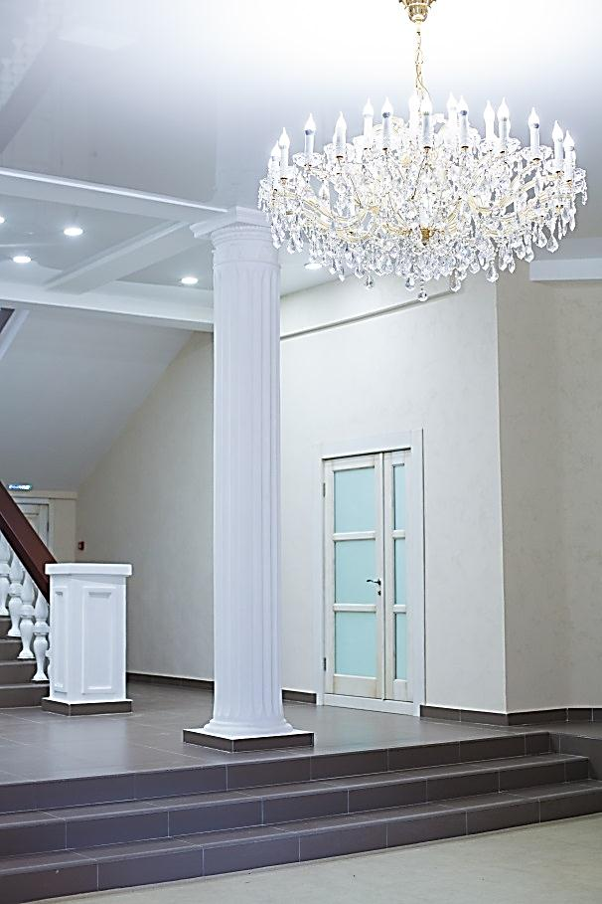

Slide 5
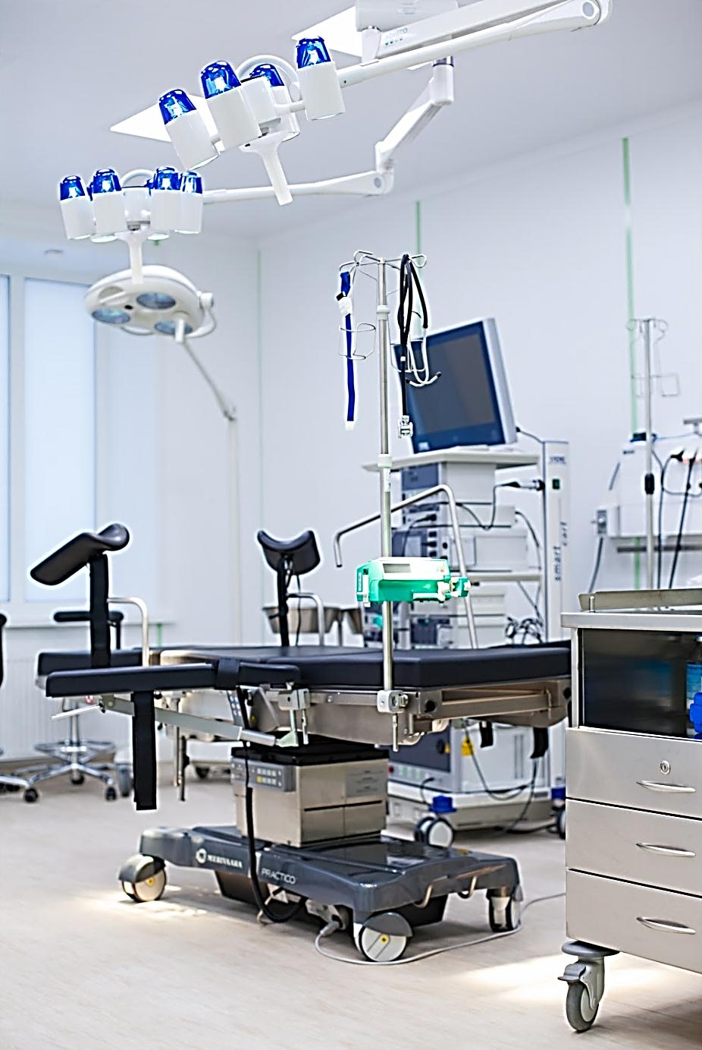
ХИРУРГИЧЕСКОЕ ОТДЕЛЕНИЕ ПРОФЕССОРСКОЙ КЛИНИКИ

Slide 6
ХИРУРГИЧЕСКОЕ ОТДЕЛЕНИЕ
Макаренко Т. А. – ЭНДОСКОПИЧЕСКАЯ ГИНЕКОЛОГИЯ
Капсаргин Ф. П.- ЭНДОСОКПИЧЕСКАЯ УРОЛОГИЯ

Slide 7
Консультационные приемы профессоров КрасГМУ в 2014 г.
Консультант | Кол-во приемов
Макаренко Т. А. | 152
Прокопенко С. В. | 139
Николаева Н. Н. | 123
Гринштейн Ю. И. | 106
Родиков М. В. | 77
Капсаргин Ф. П. | 74
Матюшин Г. В. | 34
Никулина С. Ю. | 30
Демко И. В. | 29
Березовская М. А. | 13
Гатиатулин Р. Р. | 9
Похабов Д. В. | 8

Slide 8
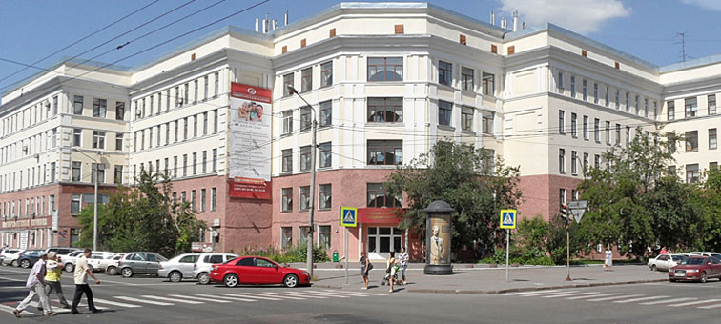
Университетская клиника КрасГМУ
В Университетской клинике работает 40 врачей, в том числе
8 докторов медицинских наук
16 кандидатов медицинских наук

Slide 9
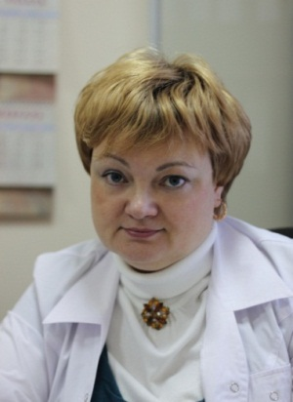

Slide 10
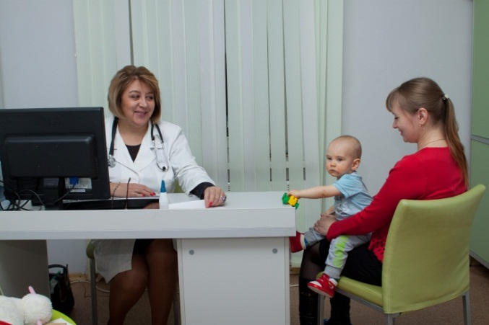
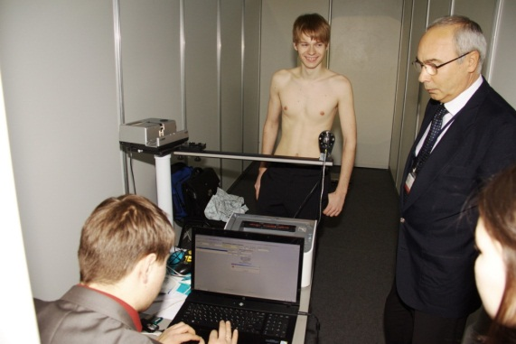
Консультант | Кол-во приемов
Кантимирова Е.А. | 779
Дмитренко Д.В. | 636
Шнайдер Н.А. | 494
Чикунов В.В. | 486
Жирова Н.В. | 434
Шаповалова Е.А. | 334
Гатиатулин Р.Р. | 282
Терскова Н.В. | 220
Ильенкова Н.А. | 216
Кочетова Т.Ф. | 150
Попова Т.Е. | 140
Лисняк М.А. | 75
Евдокимова Е.Ю. | 74
Турчина Ж.Е. | 52
Шитьковская Е.П. | 49
Матюшин Г.В. | 46
Шарова О.Я. | 25
Фалалеева С.О. | 20
Солончук Ю.Р. | 19
Савченко Е.А. | 18
Бочанова Е.Н. | 8
Портнягина Э.В. | 6
Логинова И.О. | 4
Консультационные приемы сотрудников КрасГМУ в 2014 г.

Slide 11
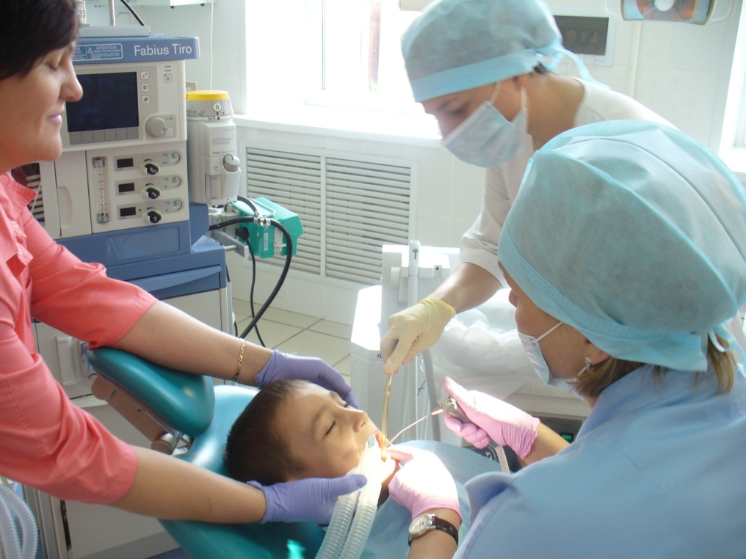
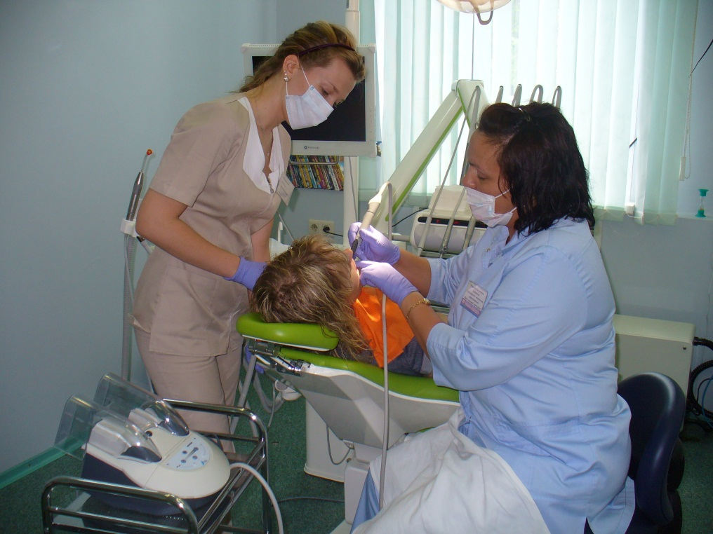
В штате Центра работает 9 врачей-стоматологов

Slide 12
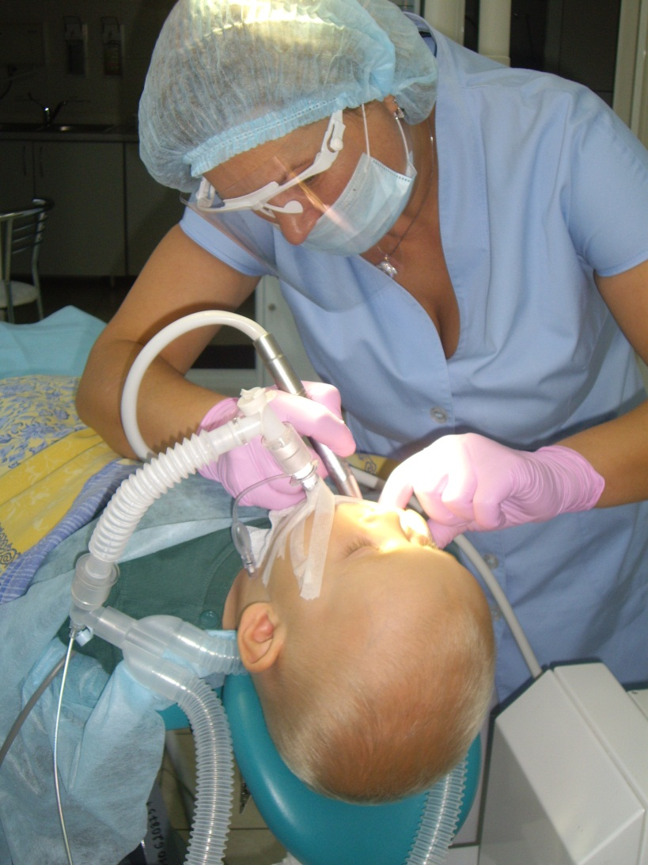
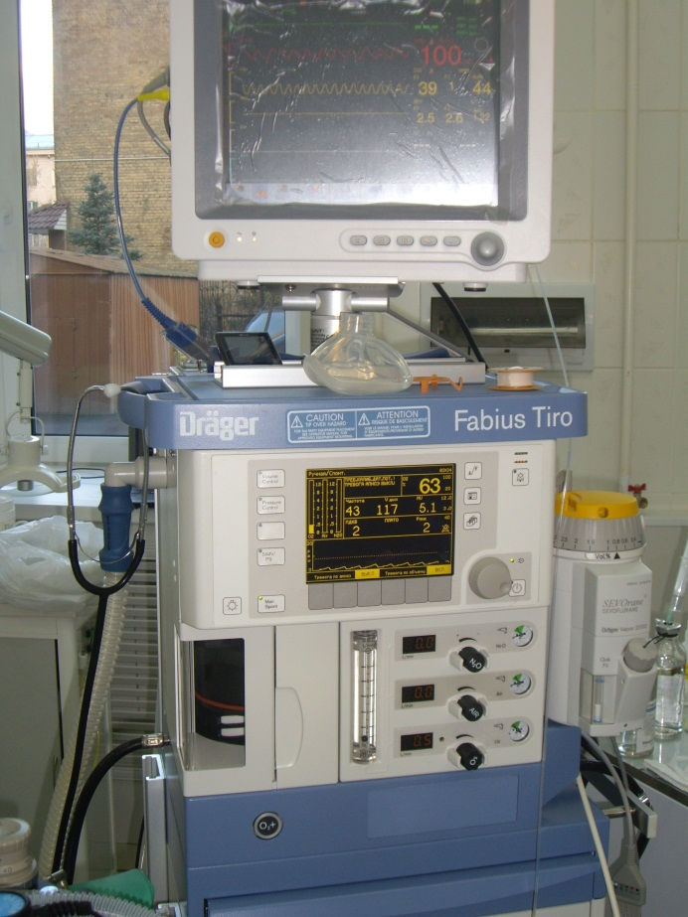
Приобретено в 2014 г.
Bis-монитор для мониторирования и контроля глубины общего обезболивания в амбулаторно-поликлинических условиях на сумму 576 000 руб.

Slide 13
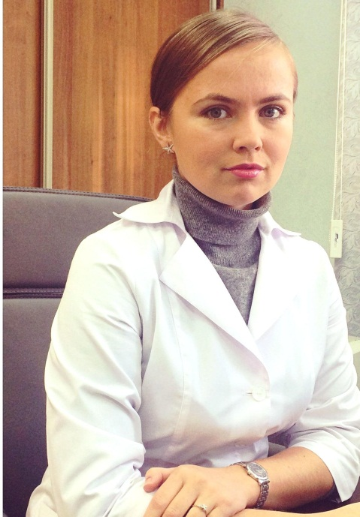
Главный врач – СИДОРОВА Валентина Александровна
В штате поликлиники 53 врача-стоматолога и 11 зубных техников
Прием ведут 5 докторов медицинских наук и 18 кандидатов медицинских наук
Заведующие кафедрами являются заведующими отделениями – терапевтическим, ортопедическим, хирургическим
Мощность работы поликлиники составляет 400 посещений в смену
Прием ведется на 48 стоматологических установках

Slide 14
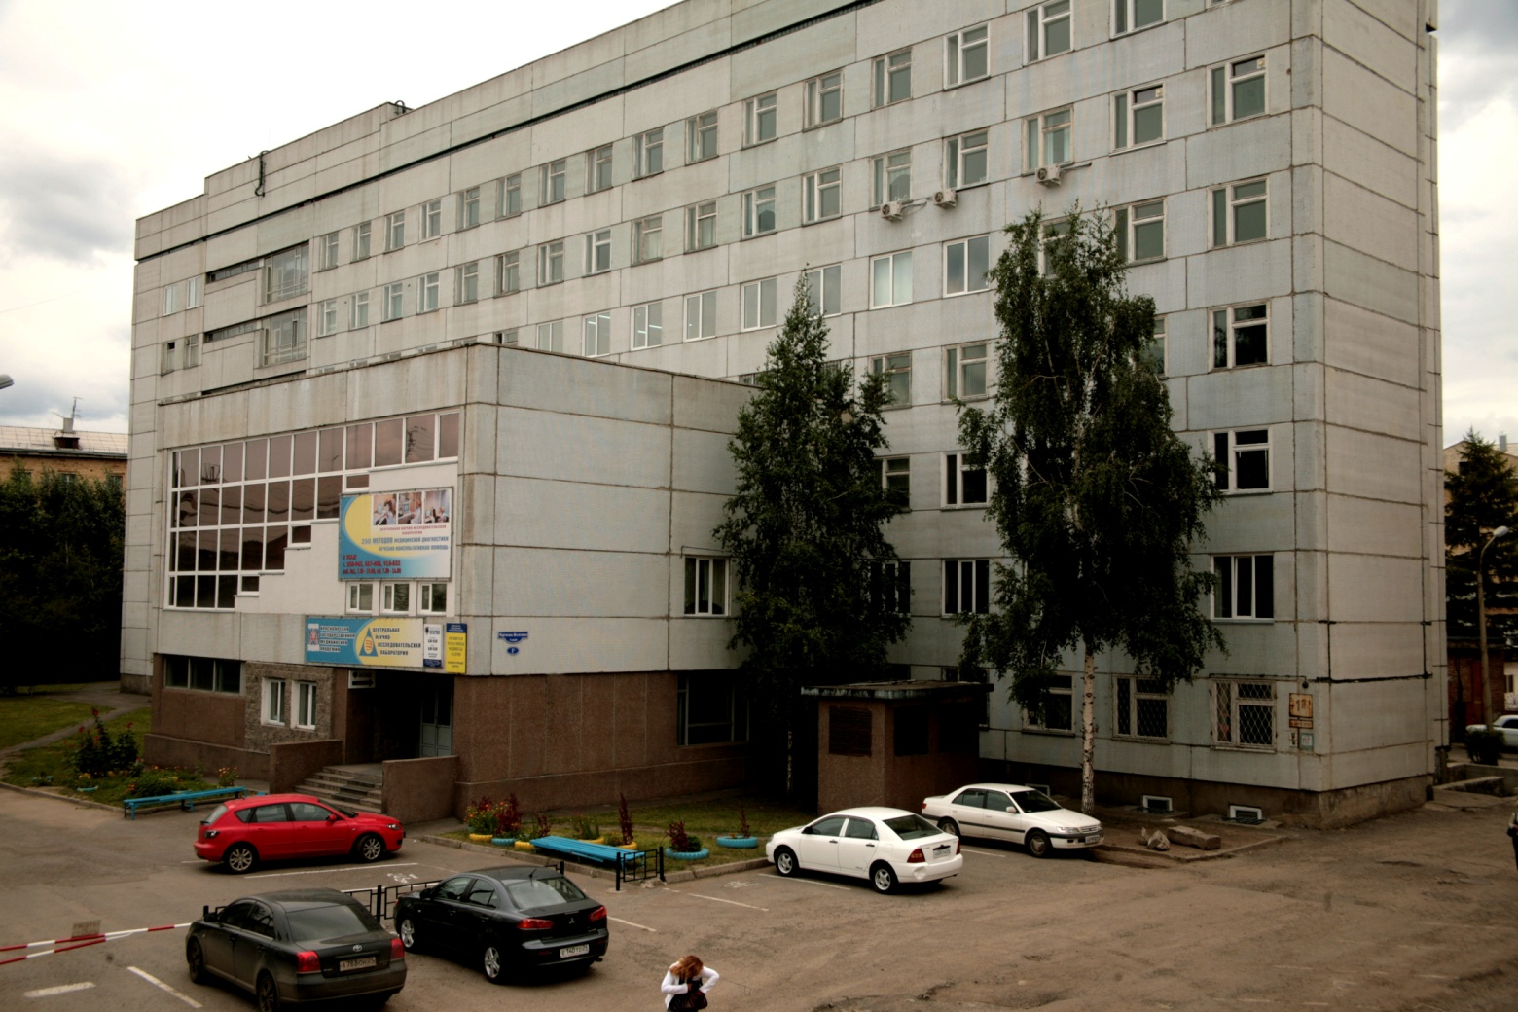
ЦЕНТРАЛЬНАЯ НАУЧНО-ИССЛЕДОВАТЕЛЬСКАЯ ЛАБОРАТОРИЯ

